Slide 1
Teoria e metodi di programmazione e valutazione scolastica
DIDATTICA PER CONCETTI
9 aprile 2014

Slide 2
La conversazione clinica
Piano di intervista semistrutturata con domande stimolo e di specificazione, mirata ad esplorare, in ordine al concetto prescelto, le conoscenze spontanee degli alunni con particolare attenzione alla loro organizzazione.

Slide 3
Effetti desiderati della CC
Deve costituire una occasione di confronto fra pari.
Diviene modalità di arricchimento di pensiero e ristrutturazione.
Avvia una riflessione e ristrutturazione del pensiero soggettivo.
Permette di definire la conoscenza di una comunità in relazione ad un concetto.

Slide 4
Le domande e il rispecchiamento
Si tratta di sostenere l’interlocutore nel proprio discorso in modo tale che possa
riformulare,
chiarire,
ristrutturare,
modificare
quanto già affermato senza che l’intervistatore aggiunga nulla di personale (proprie opinioni, giudizi, ecc.)

Slide 5
L’importanza dei concetti
Costituiscono gli elementi fondamentali per conoscere.
La disciplina scientifica è caratterizzata da un ordine interno che lega i concetti (struttura concettuale).
Diverse tipologie di concetti: oggetti, eventi, astratti.
Consentono il ragionamento, le categorizzazioni…

Slide 6
Caratteristiche della didattica per concetti
Valorizza la conoscenza esistente
Scoperta delle teorie ingenue
Rappresentazione con mappe
Individuazione dell’evento critico.
Predisposizione di una rete di interventi (RC)
La valutazione (molti strumenti)

Slide 7
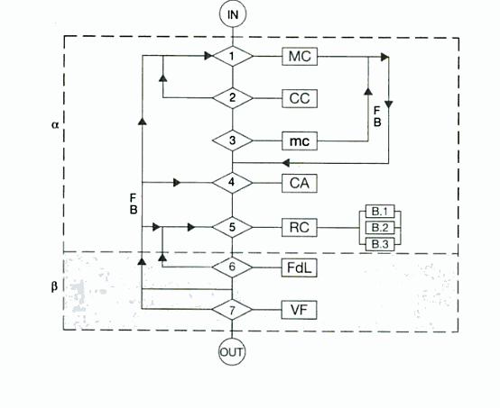

Slide 8
Simuliamo….
Una conversazione clinica sul concetto di
PIANTAGIONE

Slide 9
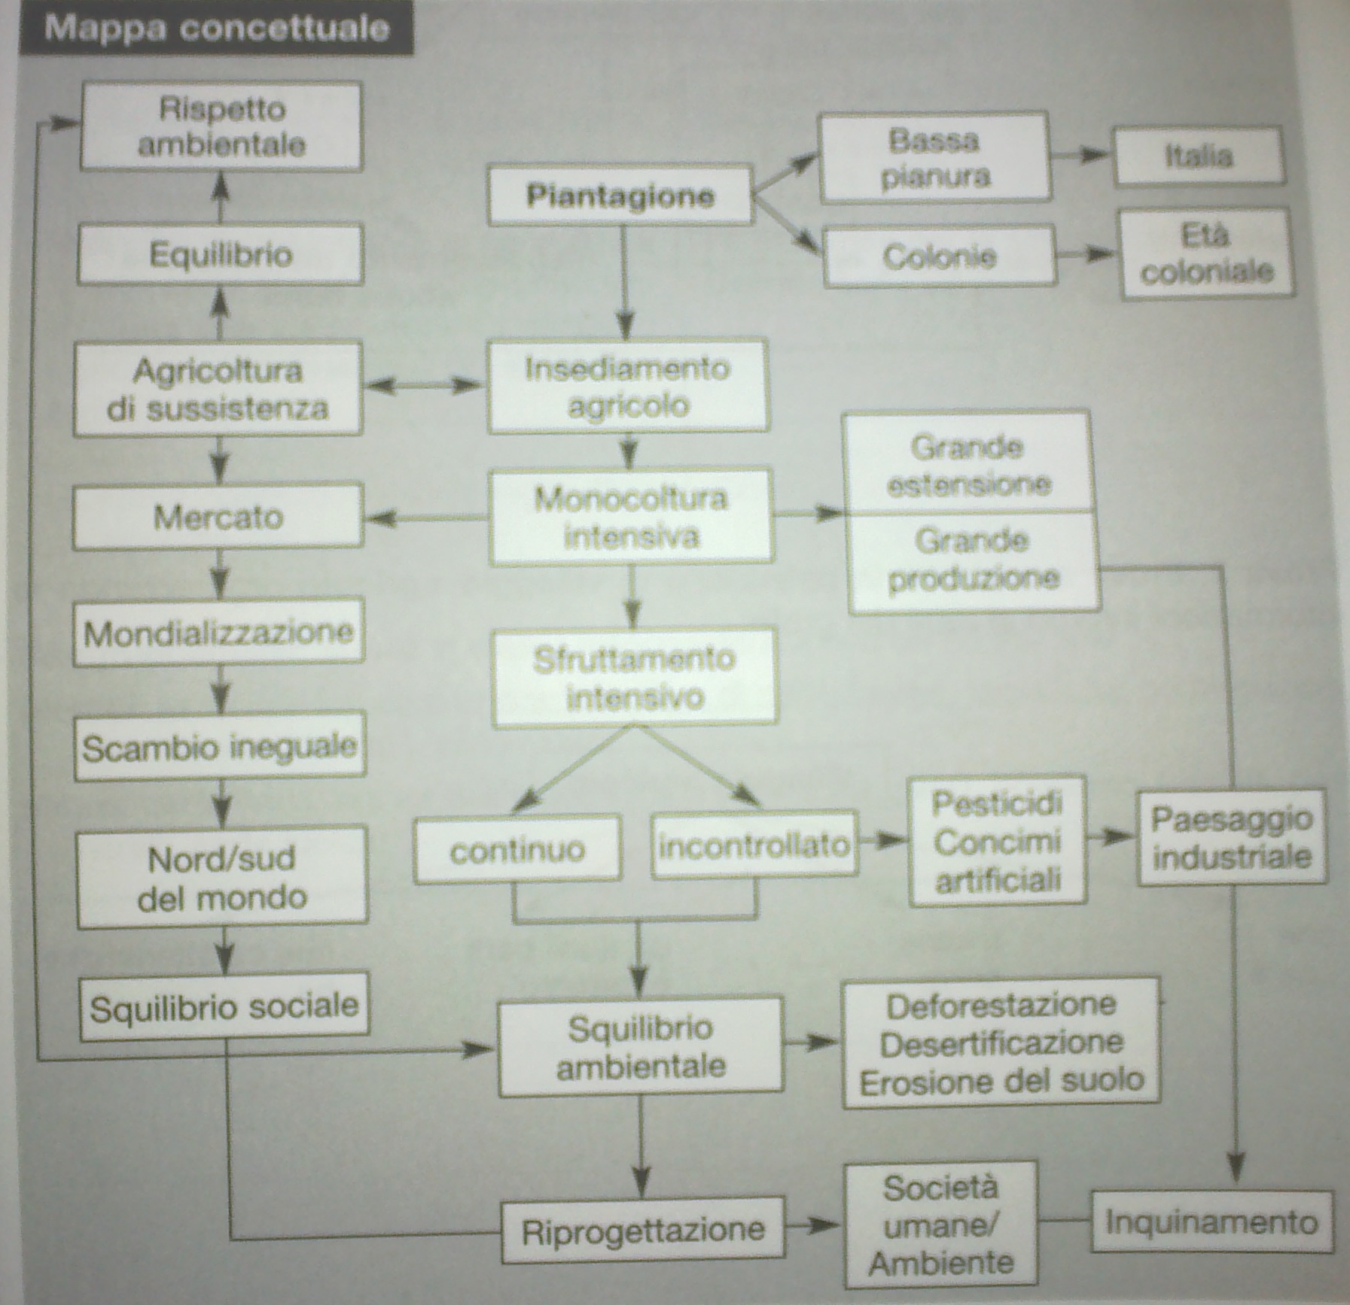

Slide 10
E ora…
Analizzare la CC effettuata con i bambini
Individuare il nodo critico
Predisporre un percorso didattico

Slide 11
DALLE INDICAZIONI
STORIA

Slide 12
Traguardi per lo sviluppo delle competenze
Al termine della scuola primaria
Usa la linea del tempo per organizzare informazioni, conoscenze, periodi e individuare successioni, contemporaneità, durate, periodizzazioni.
Obiettivi di apprendimento
Usare il sistema di misura occidentale del tempo storico (avanti Cristo – dopo Cristo) e comprendere i sistemi di misura del tempo storico di altre civiltà.

Slide 13
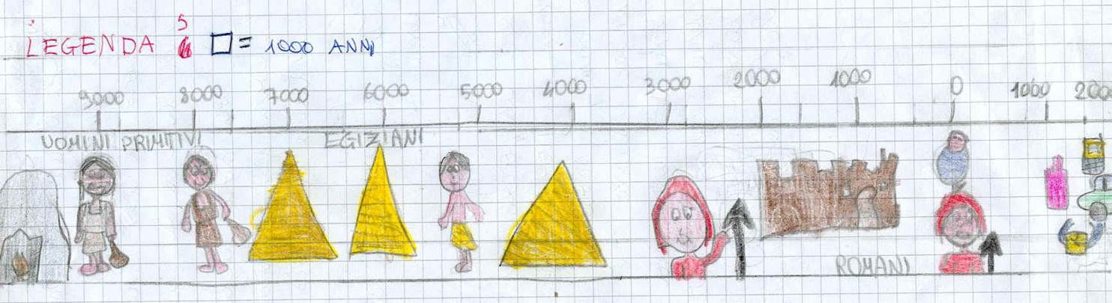
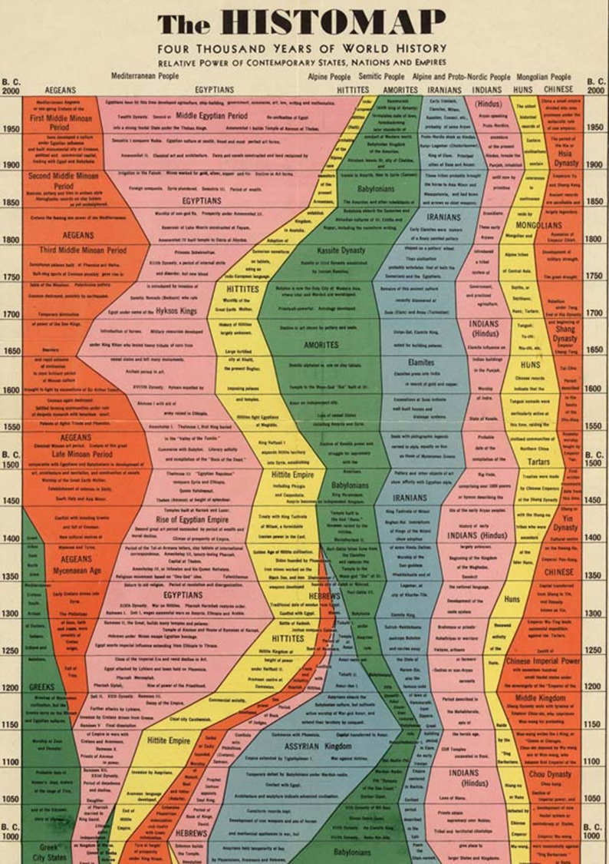
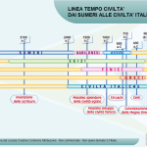
Le linee del tempo….

